Slide 1
NOVá legislativa v energetickém hodnocení budov v české republice
Konference: „Dynamika proměn bydlení“
Ostrava 2019
Ing. Vladan Panovec, Ph.D.

Slide 2
Přehled nových legislativních dokumentů
Směrnice EP a RADY 2018/844/EU kterou se mění Směrnice 2010/31/EU o energetické náročnosti budov a Směrnice 2012/27/EU o energetické účinnosti.
Doporučení komise (EU) 2016/1318
Novela zák. 406/2000 Sb. ve znění dalších úprav a jeho prováděcích vyhlášek.
Novela vyhl. 78/2012 Sb. o energetické náročnosti budov
Nové normy ČSN EN ISO Energetická náročnost budov.
Novela ČSN 73 0540-2 : Tepelná ochrana budov - Požadavky.

Slide 3
Přehled dosud vydaných směrnic EU v oblasti energetické náročnosti budov
Směrnice EP a RADY 2002/91/ES o energetické náročnosti budov.
Směrnice EP a RADY 2009/28/ES o podpoře využívání energie z obnovitelných zdrojů
Směrnice EP a RADY 2009/125/ES o stanovení rámce pro určení požadavků na ekodesign výrobků spojených se spotřebou energie
Směrnice EP a RADY 2010/30/EU o uvádění spotřeby energie a jiných zdrojů na energetických štítcích výrobků spojených se spotřebou energie a v normalizovaných informacích o výrobku
Směrnice EP a RADY 2010/31/EU o energetické náročnosti budov
Směrnice EP a RADY 2012/27/EU o energetické účinnosti
tyto dvě směrnice nahrazuje nová 2018/844/EU

Slide 4
Směrnice EP a RADY 2018/844/EU kterou se mění Směrnice 2010/31/EU o energetické náročnosti budov a Směrnice 2012/27/EU o energetické účinnosti
Produkce CO2 podle oborů:
tepelné elektrárny 25%
zemědělství 24%
průmysl 21%
doprava 14%
bydlení 6%
ostatní zdroje 10%
EU se zavázala, že vytvoří udržitelný, konkurenceschopný, bezpečný a dekarbonizovaný energetický systém.
stanoví ambiciózní závazky EU pro:
další snižování emisí skleníkových plynů alespoň o 40% do roku 2030 ve srovnání s rokem 1990
zvýšení podílu energie z obnovitelných zdrojů
dosažení úspor energie a zvýšení energetické bezpečnosti, konkurenceschopnosti a udržitelnosti v Evropě.

Slide 5
Základní cíle směrnice ep a rady 2018/844/eu
Výstavba vysoce účinných budov bez emisí uhlíku jak u nových budov, tak u rekonstruovaných budov.
Zvýšit počet komplexně energeticky asanovaných stávajících budov rovným přístupem k financování, včetně opatření pro sociální bydlení a zohlednění spotřebitelů potýkajících se s energetickou chudobou.
Podporovat rozvoj dovedností a vzdělávání v odvětvích stavebnictví a energetiky.
K provedení energeticky úsporných opatření zohlednit delší životnost budovy z hlediska nákladové účinnosti či narušení provozu.
Věnovat pozornost kvalitě vnitřního vzduchu v budovách a zdravému vnitřnímu prostředí v budovách.
Nezaměřovat opatření na snížení energetické náročnosti budov pouze na jejich obvodový plášť, ale věnovat pozornost všem relevantním prvkům budov a jejich technickým systémům.

Slide 6
Základní cíle směrnice ep a rady 2018/844/eu
Podporovat přírodní řešení, např. vhodné návrhy městské zeleně a zelené střechy i střechy které poskytují budovám izolaci i stín a přispívají tak k nižší spotřebě energie.
Podporovat výzkum a ověřování nových řešení pro snižování energetické náročnosti historických staveb.
Podporovat vysoce účinné alternativní systémy, jsou-li technicky, funkčně a ekonomicky proveditelné
Zlepšit transparentnost certifikátů energetické náročnosti budov.
Podporovat instalace samoregulačních zařízení individuálně regulujících teplotu každé místnosti, resp. v samostatné vytápěné zóně ucelené části budovy; u stávajících budov zvážit, jsou-li ekonomicky proveditelné.
Podporovat rozvoj elektromobility, zavedení vysokokapacitních komunikačních sítí.
Klást vyšší důraz na inspekce centralizovaných otopných a klimatizačních soustav kombinovaných s větracími systémy.
Podporovat automatizaci budov a elektronické monitorování technických systémů budov.

Slide 7
Úřední věstník Evropské unie – L 208/45
DOPORUČENÍ KOMISE (EU) 2016/1318 ze dne 29. 7. 2016:
Ke dvěma zásadním požadavkům podle stávajícího právního rámce patří zajištění toho, aby:
do 31. prosince 2020 byly všechny nové budovy budovami s téměř nulovou spotřebou energie,
podpora transformace stávajícího fondu budov k dosažení norem budov s téměř nulovou spotřebou energie.

Slide 8
Předpokládané referenční hodnoty pro energetickou náročnost budov s téměř nulovou spotřebou energie pro rok 2020:
Oblast středozemní – RD : 0 – 15 kWh/m².a čisté primární energie - ENB
měrná neobnovitelná primární energie 50 – 65 kWh/m².a,
která je pokryta min. hodnotou 50 kWh/m².a
z obnovitelných zdrojů vyráběných v místě situování budovy
(Athény, Larnaka, Luga, Sevilla, Palermo)
Kontinentální oblast – RD : 20 – 40 kWh/m².a čisté primární energie - ENB
měrná neobnovitelná primární energie 50 – 70 kWh/m².a
která je pokryta min. hodnotou 30 kWh/m².a
z obnovitelných zdrojů vyráběných v místě situování budovy
( Bratislava, Lublaň, Milán, Vídeň)
Oceánská oblast – RD : 15 – 30 kWh/m².a čisté primární energie - ENB
měrná neobnovitelná primární energie 50 – 65 kWh/m².a,
která je pokryta min. hodnotou 35 kWh/m².a
z obnovitelných zdrojů vyráběných v místě situování budovy
(Amsterdam, Berlín, Brusel, Kodaň, Praha, Varšava)

Slide 9
Některé změny návrhu znění zákona č. 406/2000 o hospodaření energií (zpracováno podle neoficiálního pracovního znění zákona)
§7 V případě výstavby nové budovy je stavebník povinen plnit požadavky na energetickou náročnost budovy … to doložit průkazem energetické náročnosti budovy, který obsahuje hodnocení:
d) posouzení technické, ekonomické a ekologické proveditelnosti místního systému dodávky energie využívajícího energii z obnovitelných zdrojů, kombinované výroby elektřiny a tepla, soustavy zásobování tepelnou energií a tepelného čerpadla.
g) vybavit v případě bytových domů a víceúčelových staveb s dodávkou tepla nebo chladu ze soustavy zásobování tepelnou energií .. každý byt a nebytový prostor přístroji registrujícími dodávku tepelné energie..

Slide 10
Některé změny návrhu znění zákona č. 406/2000 o hospodaření energií (zpracováno podle neoficiálního pracovního znění zákona)
§10 odst. d) průběžně předávat způsobem umožňujícím dálkový přístup do evidence ministerstva o provedených činnostech energetických specialistů údaje týkající se energetického auditu, energetického posudku, průkazu, zprávy o kontrolách kotlů a příslušných rozvodů tepelné energie a zprávy o kontrolách klimatizačních systémů.
§ 10a – odborná zkouška, průběžné vzdělávání a přezkušování energetických specialistů
Energetický specialista je dále povinen absolvovat vzdělávací akce zařazené do průběžného aktualizačního vzdělávání podle § 10a (dále jen „průběžné vzdělávání“) v období do 3 let od udělení oprávnění k výkonu činnosti energetického specialisty nebo od ukončení posledního průběžného vzdělávání a získat potřebný počet kreditů stanovený prováděcím právním předpisem účastí na vzdělávacích akcích průběžného vzdělávání.

Slide 11
NovÉ čsn en iso

Slide 12
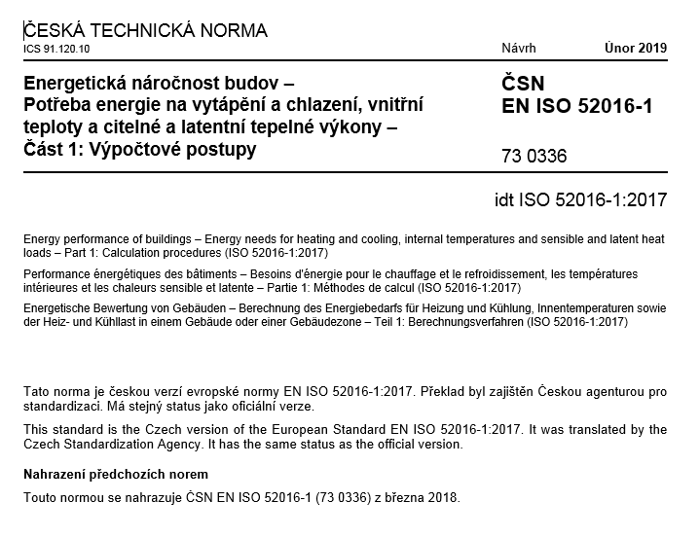
NovÉ čsn en iso

Slide 13
nové ČSN EN ISO
ČSN EN ISO 52000-1 (73 0334) Energetická náročnost budov – Základní zásady pro soubor norem ENB – Část 1: Obecný rámec a postupy.
ČSN EN ISO 52003-1 (73 0324) Energetická náročnost budov. Ukazatele, požadavky, klasifikace a osvědčení. Část 1: Obecné aspekty a aplikace celkové energetické náročnosti.
ČSN EN ISO 52018-1 (73 0337) Energetická náročnost budov. Indikátory pro částečné požadavky ENB vztahující se k tepelné rovnováze a vlastnostem prvků. Část 1: Přehled možností.
ČSN EN ISO 52010-1 (73 0335) Energetická náročnost budov – Vnější klimatické podmínky – Část 1: Přepočet klimatických dat pro energetické výpočty.
ČSN EN ISO 52016-1 (73 0336) Energetická náročnost budov – Energie potřebná pro vytápění a chlazení vnitřních prostor a citelné latentní tepelné zatížení – Část 1: Postupy výpočtu.
Platí od 1. 4. 2018. Jejím vyhlášením se zrušuje ČSN EN ISO 13790.
ČSN EN ISO 52022-1 Energetická náročnost budov – Tepelné a solární vlastnosti a vlastnosti denního osvětlení stavebních částí a prvků – Část 1: Zjednodušená metoda výpočtů charakteristik zařízení protisluneční ochrany kombinované se zasklením.
ČSN EN ISO 52022-3 (73 0333) Energetická náročnost budov. Tepelné a solární vlastnosti a vlastnosti denního osvětlení stavebních částí a prvků – Část 1: Podrobná metoda výpočtů charakteristik zařízení protisluneční ochrany kombinované se zasklením.
ČSN EN ISO 52017-1 (73 0318) Energetická náročnost budov. Citelné a latentní tepelné zatížení a vnitřní teploty. Část 1. Obecné postupy výpočtu.

Slide 14
Revidované ČSN EN ISO
ČSN EN ISO 12631 (73 0321) Tepelné chování lehkých obvodových plášťů. Výpočet součinitele prostupu tepla.
ČSN EN ISO 13370 (73 0559) Tepelné chování budov – Přenos tepla zeminou – Výpočtové metody.
ČSN EN ISO 6946 (73 0558) Stavební prvky a stavební konstrukce – tepelný odpor a součinitel prostupu tepla – Výpočtová metoda.
ČSN EN 10211 (73 0551) Tepelné mosty ve stavebních konstrukcích. Tepelné toky a povrchové teploty. Podrobné výpočty.
ČSN EN ISO 14683 (73 0561) Tepelné mosty ve stavebních konstrukcích. Lineární činitel prostupu tepla. Zjednodušené metody a orientační hodnoty
ČSN EN ISO 13786 Tepelné chování stavebních dílců. Dynamické tepelné charakteristiky. Výpočtové metody.
ČSN EN ISO 13789 Tepelné chování budov. Měrné tepelné toky prostupem tepla a větráním. Výpočtová metoda.
ČSN EN ISO 10077-1 (73 0567) Tepelné chování oken, dveří a okenic. Výpočet součinitele prostupu tepla. Část 1: Obecně.
ČSN EN ISO 10077-2 (73 0567) Tepelné chování oken, dveří a okenic. Výpočet součinitele prostupu tepla. Část 2: Výpočtová metoda pro rámy.

Slide 15
Změna (revize) ČSN 73 0540 – část 2/2011
V současné době probíhá revize zákona č. 406/2000 Sb. a jeho prováděcích vyhlášek a revize ČSN musí reagovat na tyto předpisy.
Dosavadní systém požadovaných a doporučených hodnot součinitelů prostupu tepla již není optimální:
V době nabytí účinnosti normy již musí být všechny nové budovy stavěny v „nulovém“ standardu a u rekonstruovaných budov se bude požadovat splnění stejných požadavků.
Zavedení „referenčních“ hodnot „U“ pro stavebně-energetické výpočty a pro některé speciální případy (dotační programy).
Posun dříve doporučených hodnot součinitelů prostupu tepla na hodnoty požadované a s jejich korekturami, aby byly běžně dosažitelné.
Posun doporučených současných hodnot U pro pasivní domy na hodnot na doporučené.
U_{em} požadavky budou sjednocené s návrhem revize Vyhlášky č. 78/2013 Sb.

Slide 16
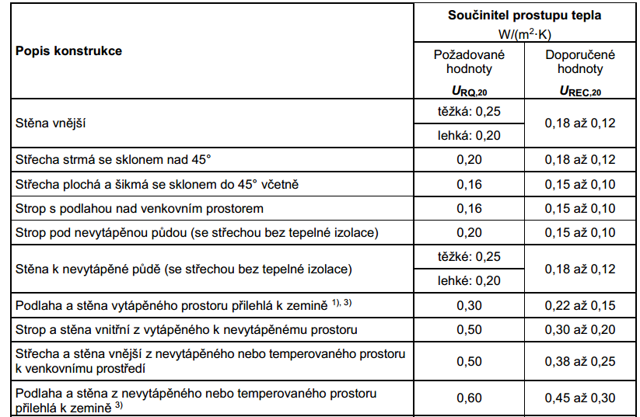
Změna (revize) ČSN 73 0540 – část 2/2011
Dříve doporučené
Dříve pasivní

Slide 17
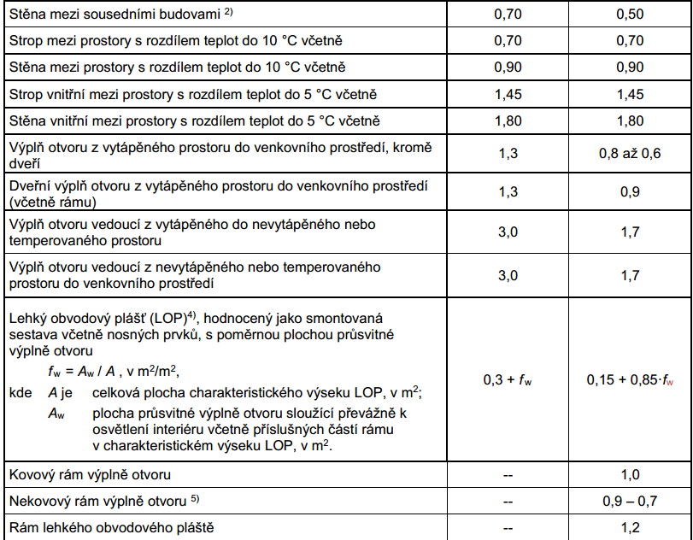

Slide 18
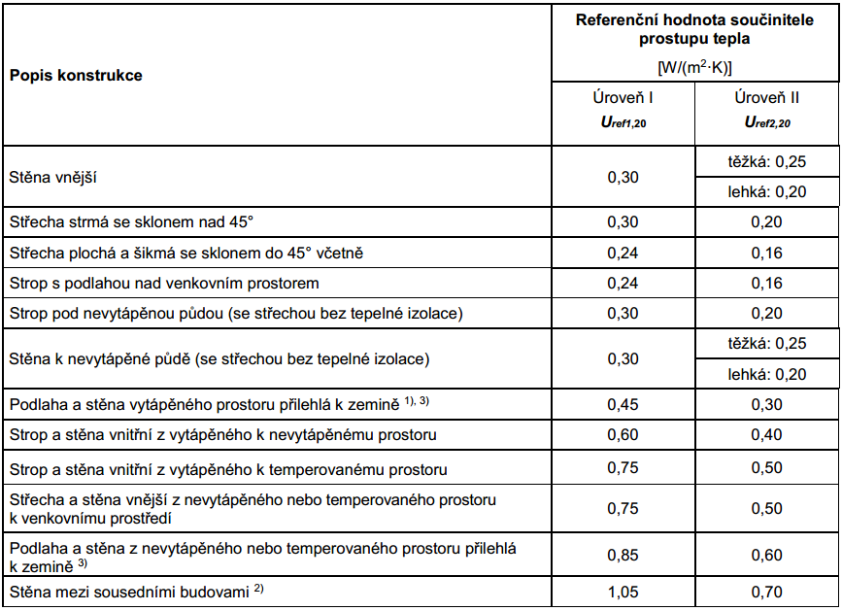
Změna (revize) ČSN 73 0540 – část 2/2011
Dříve požadované
Dříve doporučené

Slide 19
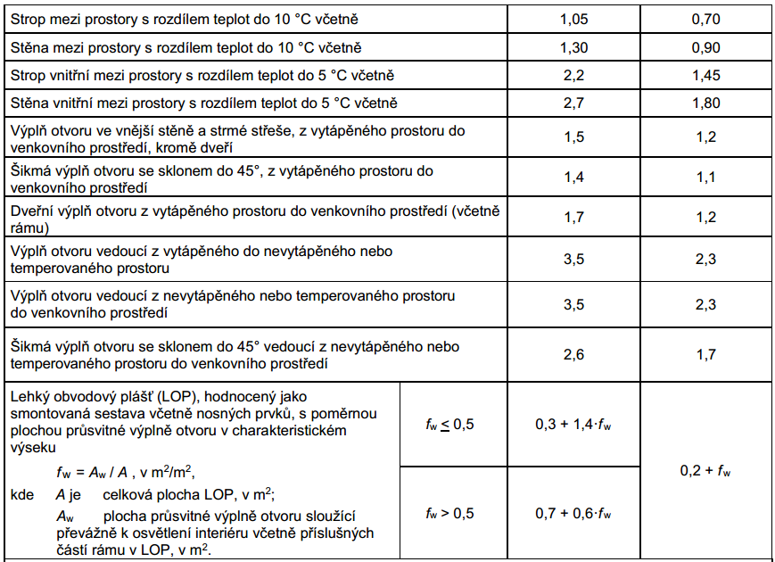
Změna (revize) ČSN 73 0540 – část 2/2011
Dříve požadované
Dříve doporučené

Slide 20
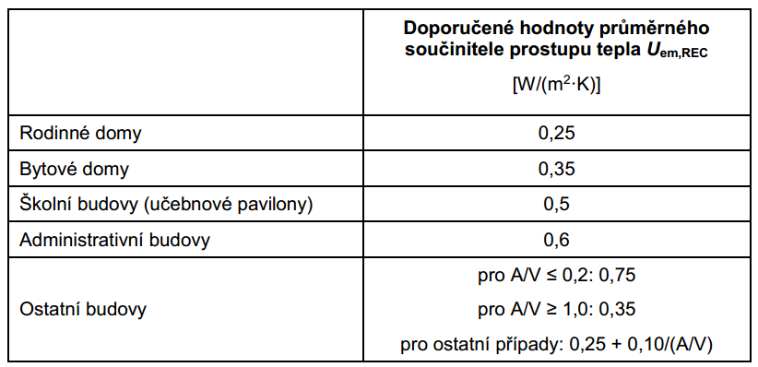
Změna (revize) ČSN 73 0540 – část 2/2011
Doporučená hodnota průměrného součinitele prostupu tepla U_{em, REC}

Slide 21
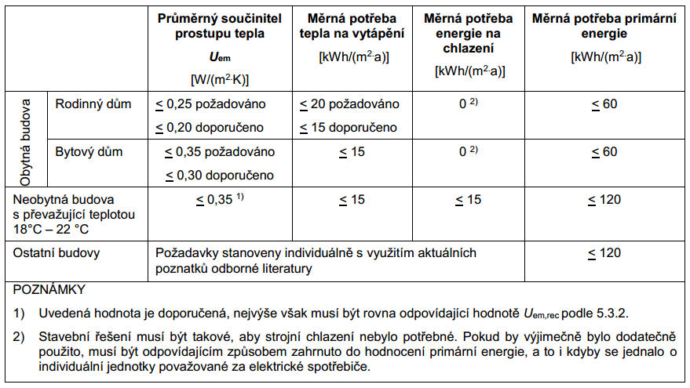
Změna (revize) ČSN 73 0540 – část 2/2011
Požadované a doporučené hodnoty U_{em} pro pasivní a nulové domy

Slide 22
Změna (revize) ČSN 73 0540 – část 2/2011
Ale co ostatní části normy ČSN 73 0540 ?
ČSN 73 0540 -3: Návrhové hodnoty veličin (jsou před rokem 2005 – tj. 15 let staré!)
ČSN 73 0540 -4: Výpočtové metody (některé jsou v nesouladu s EN a ISO!)
ČSN 73 0540 -1: Terminologie (rovněž nesoulad s EN a ISO!)

Slide 23
Příklad RD

Slide 24
Rodinný dům – rekuperace – solární systém 10 m² – PTV z 20% elektr. proudem
Zdroj vytápění | U_{em} W/m²K | MRPT kWh/m².a | Spotřeba tepla kWh/m².a | Spotřeba větrání kWh/m².a | Spotřeba TV kWh/m².a | Primární energie kWh/m².a
Kotel na hnědé uhlí | 0,17 | 62 | 103 | 4 | 27 | 169
Tepelné čerpadlo vzduch - voda | 0,17 | 62 | 82 | 4 | 23 | 126
Kotel na peletky | 0,17 | 62 | 103 | 4 | 27 | 61
Kotel na zemní plyn | 0,17 | 62 | 108 | 4 | 27 | 166
Požadavek na maximální množství neobnovitelné primární energie
MNPE _{max} = 50 – 65 kWh/m².a

Slide 25
RD s tepelným čerpadlem vzduch - voda
Kriterium | Plocha solárních kolektorů
 | 10 m² | 20 m² | 30 m² | 40 m²
U_{em} (W/m²K) | 0,18 | 0,18 | 0,18 | 0,18
MRPT (kWh/m².a) | 62 | 62 | 62 | 62
Teplo (kWh/m².a) | 82 | 82 | 82 | 82
Větrání (kWh/m².a) | 4 | 4 | 4 | 4
Teplá voda (kWh/m².a) | 23 | 23 | 23 | 23
MNPE – primární energie (kWh/m².a) | 118 > 65 | 98 > 65 | 79 > 65 | 59 < 65
Faktor neobnovitelné primární energie hodnocené budovy pro elektřinu………….. 3,0

Slide 26
Faktory primární energie podle EN ISO 52000-1
V tabulce je uveden PEF použitý v nařízení o stavebnictví v několika evropských členských státech a výchozí hodnoty normy EN-ISO 52000-1 "Energetická účinnost budov - Celkové posouzení EPB - Část 1: Obecný rámec a postupy".

Slide 27
A jak vypadá to vypadá u našich sousedů v Německu ?
Čistá výroba elektřiny pro veřejné dodávky elektřiny, první pol. 2018
137 TWh
jádro hn. uhlí č. uhlí plyn voda biomasa vítr slunce
Grafik: B. Burger, Fraunhofer ISE;
Daten: DESTATIS und Leipziger Strombörse EEX, energetisch korrigierte Werte
Německo si zakázalo jaderné a staré černo i hnědouhelné elektrárny:
bude muset nahradit 50% své současné elektrárenské produkce jinými zdroji - stabilními, které drží celou energetickou soustavu a nepodléhají nahodilým výkyvům typu počasí !!!
Vedle toho chce omezovat spalovací trakci u automobilů a hodlá přejít do roku 2030 na elektromobilitu. Takže nápor na produkci elektřiny mohutně poroste.

Slide 28
A jak vypadá to vypadá u našich sousedů v Německu ?
Němci sice zavřeli poslední hlubinný uhelný důl, přitom ale zůstaly a prosperují i nadále dva povrchové hnědouhelné lomy (Garzweiler a Hambach) a dělají dokonce dalekosáhlé plány na rozšíření výroby
jen za poslední tři roky bylo v Německu z vesnic ležících v hranicích hnědouhelných revírů vystěhováno přes 40 tisíc lidí.
jestliže byl plán výroby až 20 % elektřiny za pomoci obnovitelných zdrojů do roku 2020 splněn, další cíl 50 % do roku 2030 je dost mlhavý
plánovalo se, že zámožní Němci nakoupí do roku 2020 nejméně 1 milion elektromobilů, ve skutečnosti se k tomuto ukazateli nepodařilo ani přiblížit.
Němci by ale nebyli Němci, kdyby všechno důkladně nespočítali a nezačali hledat optimální řešení - do původně zeleného projektu: „Energetický obrat - růst a blahobyt bez ropy a uranu“, zařadili výstavbu nových tepelných elektráren - čtyř na hnědé uhlí a dvaceti šesti na černé uhlí (podle finských technologií, které minimalizují všechny záporné účinky).

Slide 29
Jaké jsou hlavní nevýhody obnovitelných zdrojů ?
závislost na počasí a zároveň nemožnost manévrování kapacitou (existuje alespoň jedna ocelárna napájená větrníky nebo slunečními bateriemi?)
jsou naprosto ztrátové - v současné době není ani jeden alternativní zdroj elektrické energie s horizontem návratnosti nižším než 30 let

Slide 30
Děkuji za pozornost
Ing. Vladan Panovec, Ph.D.
Centrum stavebního inženýrství a.s.
vpanovec@csizlin.cz

